Slide 1
Field-Driven Shift of the
AFM–FM Transition in FeRh
Spin-1 Ising 모델 Monte Carlo 시뮬레이션
20211237 박주우
Notes:
자기장이 FeRh의 반강자성-강자성 전이온도를 어떻게 움직이는지, 몬테카를로 시뮬레이션으로 알아본 프로젝트입니다.

Slide 2
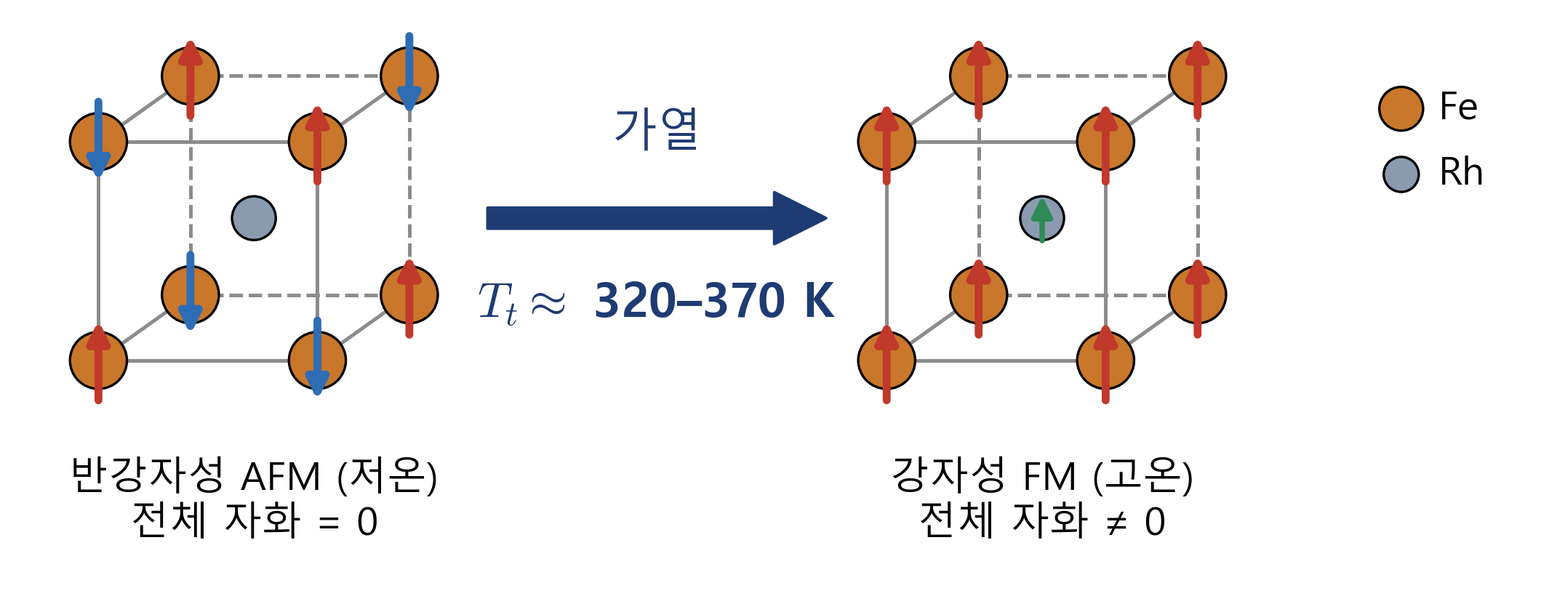
FeRh: AFM → FM near Room Temperature
B2 구조: 꼭짓점 Fe, 중심 Rh · AFM = 반강자성, FM = 강자성, T_{t} = 전이온도 · Kouvel & Hartelius 1962; Gruner et al. 2003
2
Notes:
먼저 FeRh는 Fe가 꼭짓점에, Rh가 중심에 위치하는 B2 구조를 갖습니다.
저온에서는 Fe 모멘트가 서로 반대 방향으로 정렬된 AFM 상태이고, 온도를 올리면 FM 상태로 전이하면서 Rh에도 자기모멘트가 생깁니다.
이 전이는 대략 상온 부근에서 일어나며, 앞으로 이 AFM–FM 전이온도를 \(T_t\)라고 부르겠습니다.

Slide 3
Motivation
소자 응용
열보조 자기기록
반강자성 메모리
자기 냉각
원하는 온도에서
켜고 꺼야 함
→ T_{t} 조절이 핵심
자기장 B (이번 과제)
변형 · 박막 두께 (기말)
Question
자기장이 변하면 FeRh의 전이온도 T_{t}는 어떻게, 얼마나 변하는가?
3
Notes:
FeRh의 중요한 특징은 이렇게 온도에 따라 AFM과 FM 상태를 전환할 수 있다는 것입니다.
이 성질은 열보조 자기기록이나 반강자성 메모리, 자기 냉각과 같은 응용 가능성이 있는데, 실제로 이용하려면 단순히 전이가 존재하는 것보다 원하는 온도에서 전이가 일어나도록 \(T_t\)를 조절하는 것이 중요합니다.
그래서 이번 학기의 최종 목표는 자기장뿐 아니라 strain과 박막 두께가 전이온도에 미치는 영향까지 모델링해서 실제 FeRh 박막과 연결해보는 것입니다.
그중 이번 중간 프로젝트에서는 가장 단순하게 외부에서 조절할 수 있는 변수인 **자기장 \(B\)**부터 살펴봤습니다.
따라서 이번 질문은 명확합니다.
“자기장이 변하면 FeRh의 전이온도 \(T_t\)는 어느 방향으로, 그리고 얼마나 변하는가?”
이번에는 실제 박막의 절대적인 \(T_t\)를 정확히 맞히는 것보다는 자기장에 따른 변화 자체에 초점을 맞췄습니다.

Slide 4
Model: Spin-1 Ising Hamiltonian
Symbol | Value | Meaning
s_{i} | ±1 | Fe spin (up / down)
σ_{k} | −1, 0, +1 | Rh spin (0 = no moment)
J_{FF} | −1.00 mRy | Fe–Fe exchange, 6 neighbours → favours AFM
J_{FR} | +2.13 mRy | Fe–Rh exchange, 8 neighbours → favours FM
D_{Rh} | −11.10 mRy | energy cost of a Rh moment
μ_{Fe}, μ_{Rh} | 3.2, 0.9 μ_{B} | atomic moments (Zeeman term, added)
B | 0 – 3 T | external magnetic field (added)
Gruner, Hoffmann & Entel, PRB 67, 064415 (2003) — 매개변수는 B = 0의 실험 온도들(T_{N}, T_{C}, T_{m})에 맞춘 값 , 1 mRy ≈ $2.18×{10}^{−21}$ J
4
Notes:
계산에는 Gruner 등이 제안한 Spin-1 Ising 모델을 사용했습니다.
Fe는 위·아래 두 상태를 가지고, Rh는 AFM에서 모멘트가 사라질 수 있기 때문에 \(-1,0,+1\) 세 상태를 가집니다.
\(J_{FF}, J_{FR}, D_{\mathrm{Rh}}\) 같은 상호작용 값은 원 논문의 값을 그대로 사용했고, 이번 프로젝트에서는 여기에 실제 Fe와 Rh의 자기모멘트와 외부 자기장 \(B\)를 추가했습니다.
중요한 점은 원래 매개변수는 \(B=0\)의 특성에 맞춰진 값이고, 자기장에 따른 \(T_t\) 변화는 따로 fitting하지 않았다는 것입니다.

Slide 5
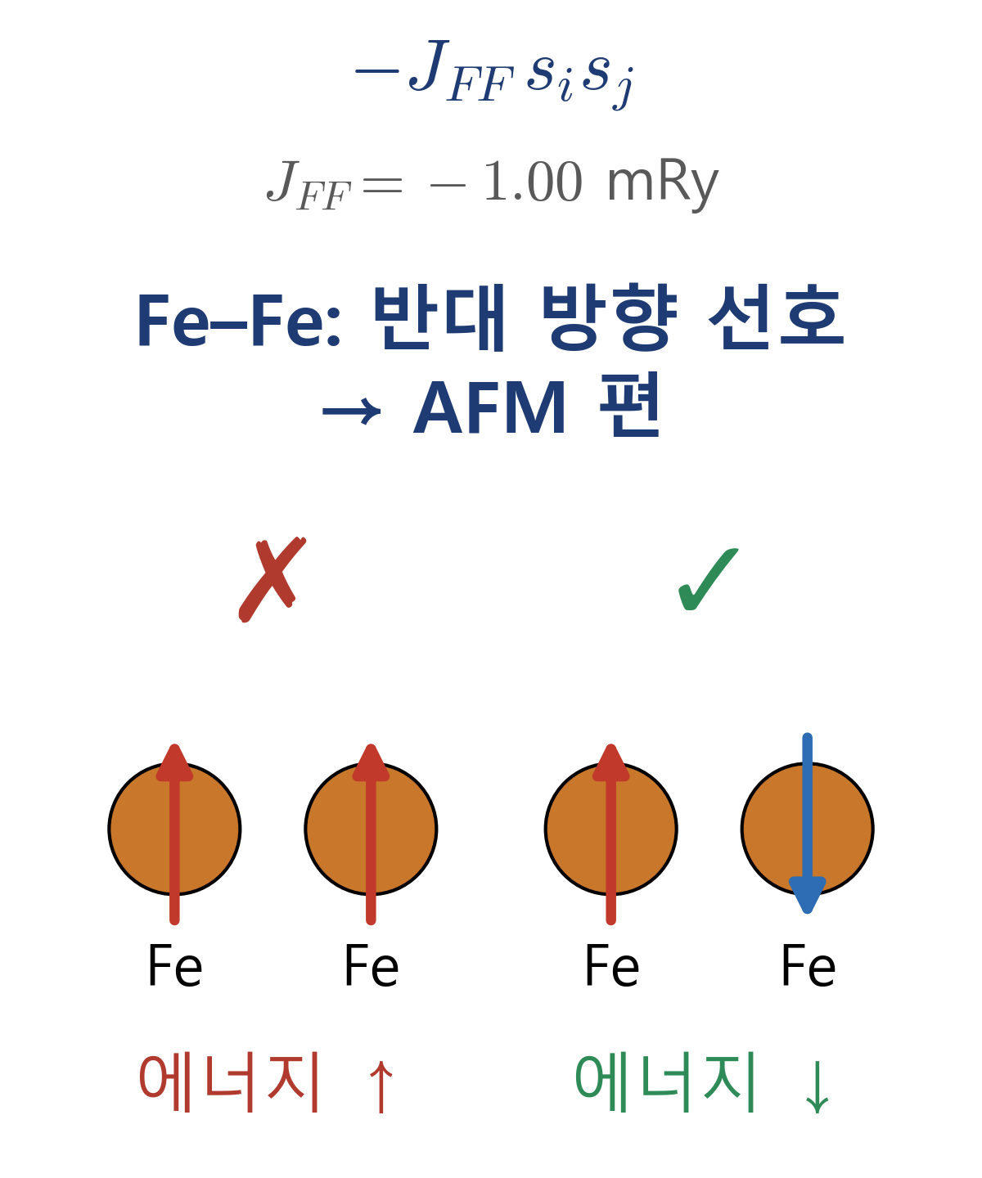
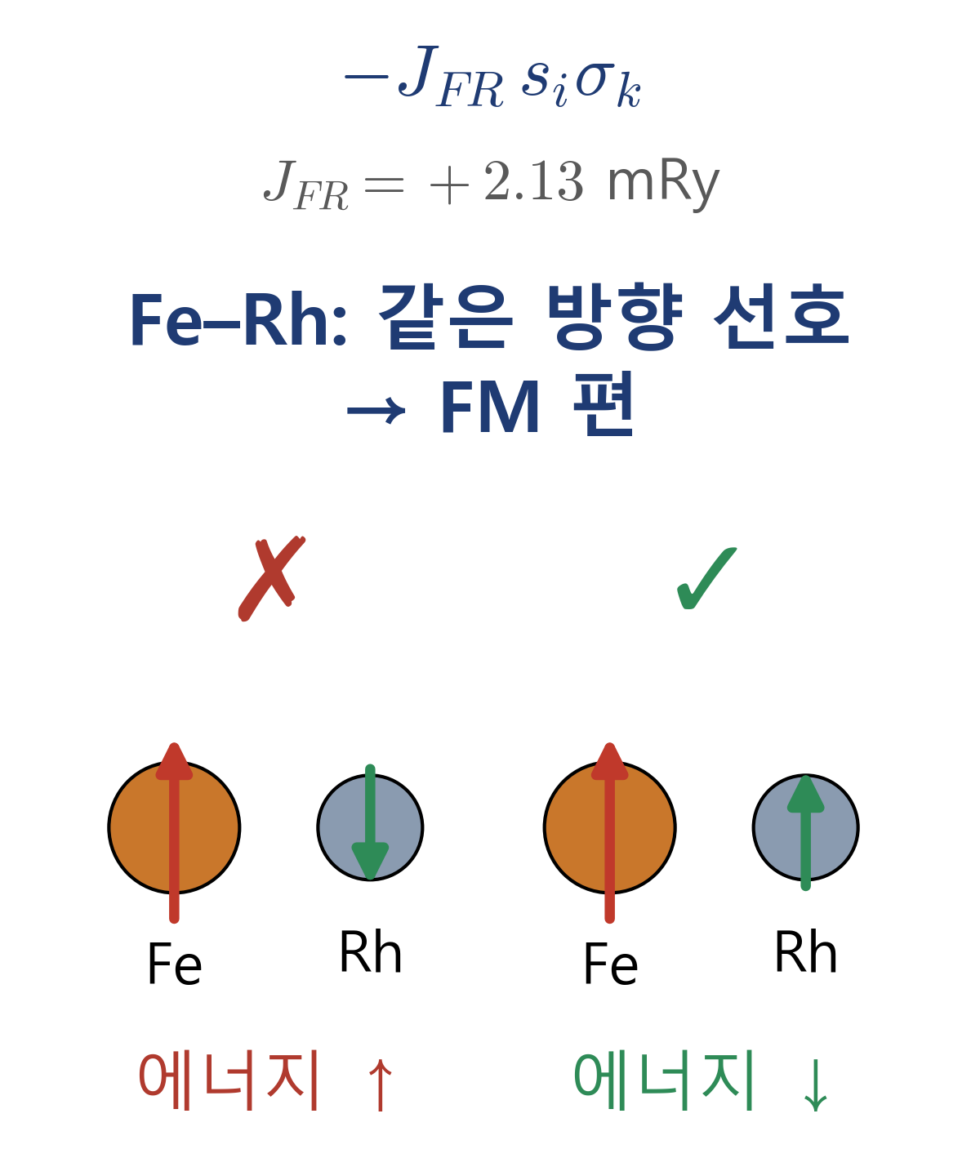
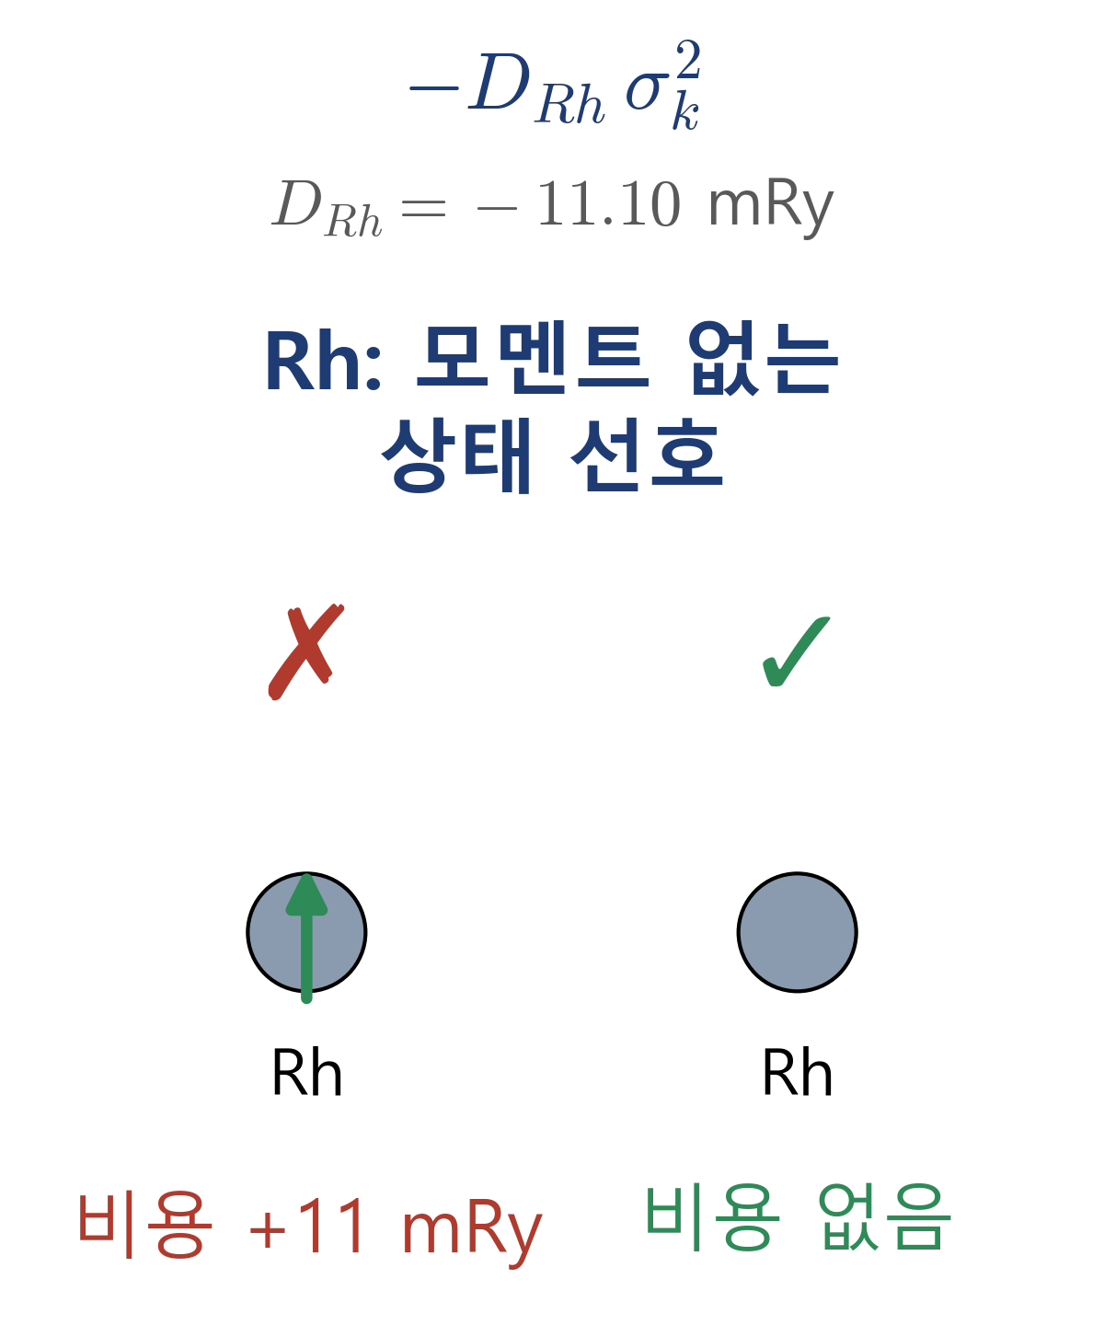
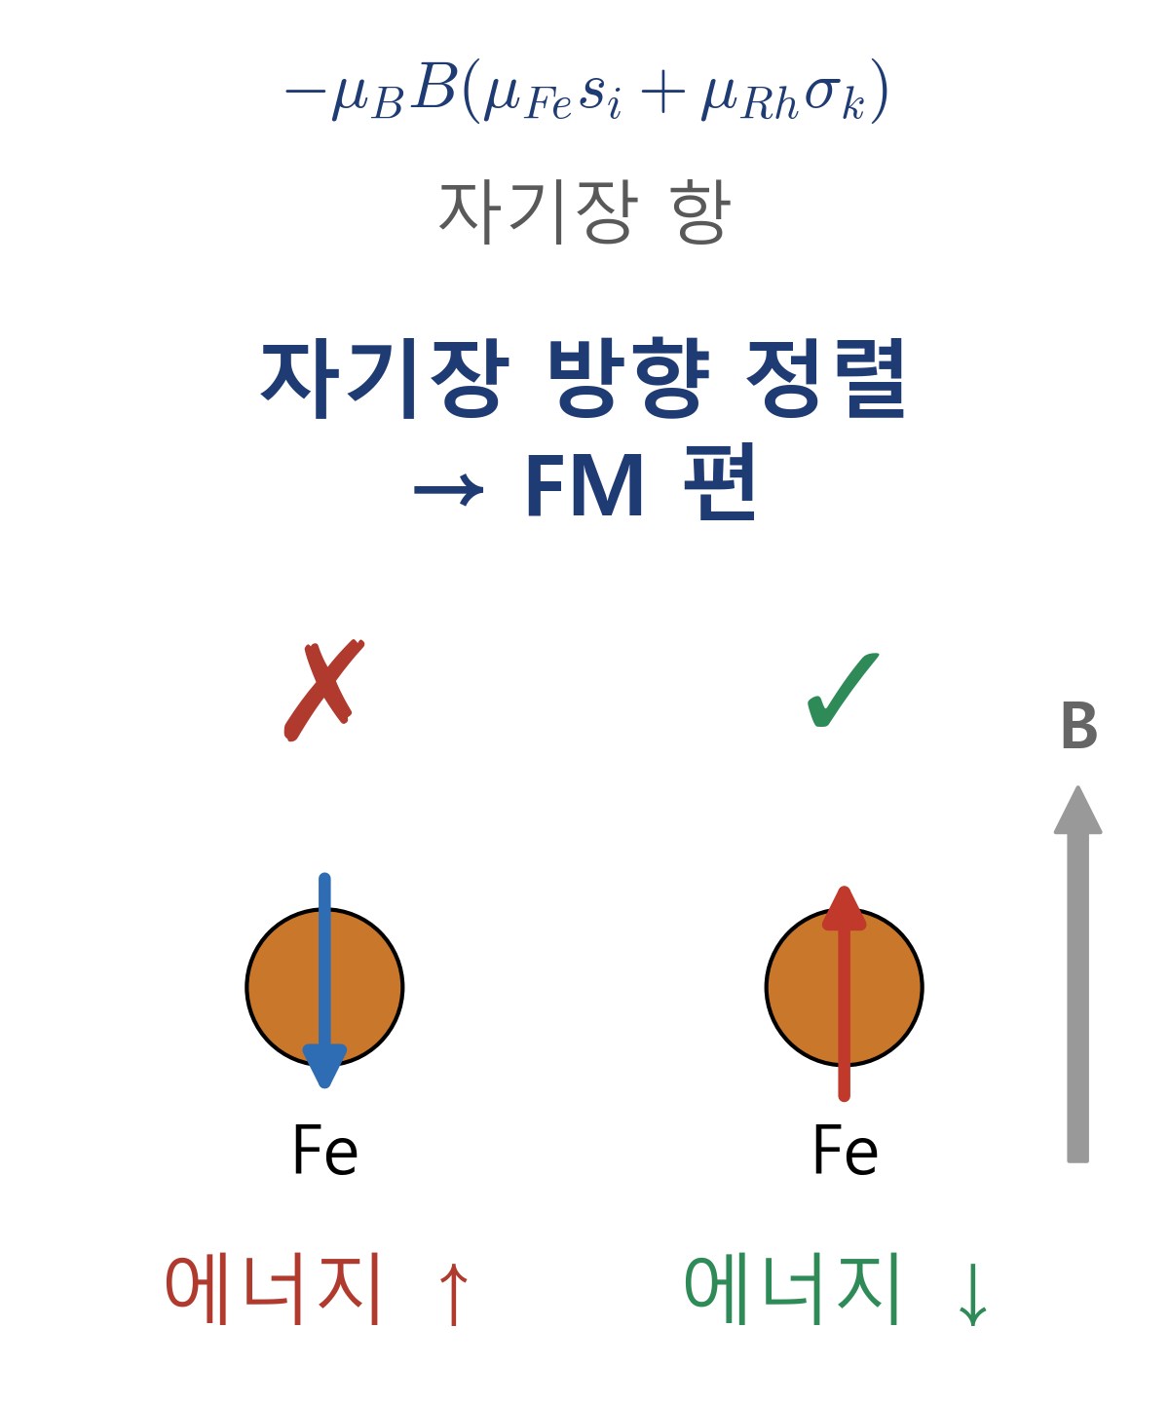
Model: Spin-1 Ising Hamiltonian
Gruner, Hoffmann & Entel, PRB 67, 064415 (2003) — 매개변수는 B = 0의 실험 온도들(T_{N}, T_{C}, T_{m})에 맞춘 값 , 1 mRy ≈ $2.18×{10}^{−21}$ J
5
Notes:
해밀토니안은 물리적으로 네 가지 경쟁으로 볼 수 있습니다.
먼저 Fe–Fe 상호작용은 서로 반대 방향을 선호해서 AFM을 안정화합니다. 반면 Fe–Rh 상호작용은 같은 방향을 선호해서 FM을 안정화합니다.
세 번째 항은 Rh에 모멘트를 만드는 데 필요한 에너지 비용이고, 마지막으로 제가 추가한 Zeeman 항은 자기장과 같은 방향의 자화를 가진 상태의 에너지를 낮춥니다.
따라서 전체적으로 보면 AFM과 FM의 에너지 경쟁이 있고, 외부 자기장은 그중 FM 쪽에 추가적인 이득을 주는 구조입니다.

Slide 6
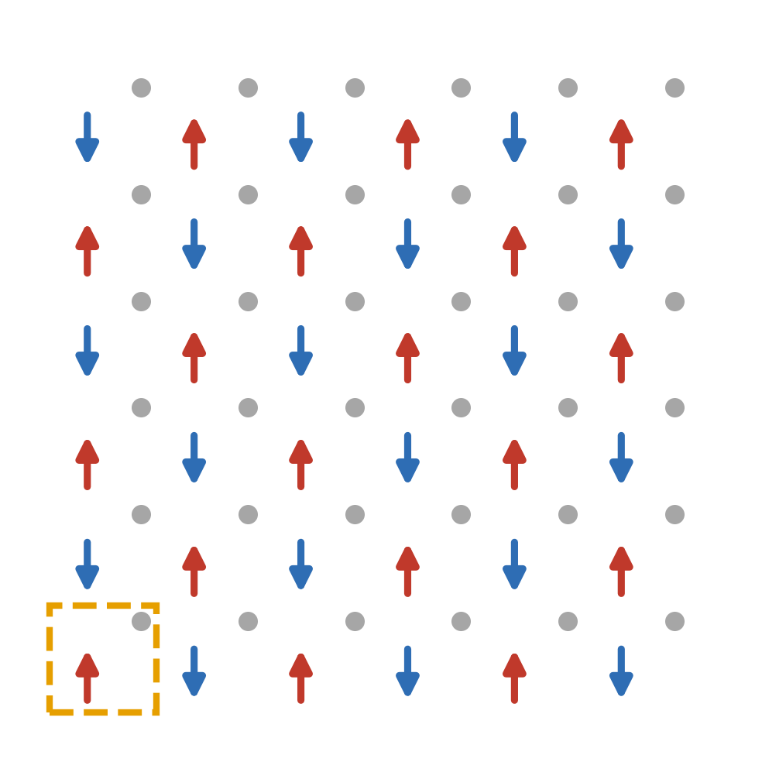
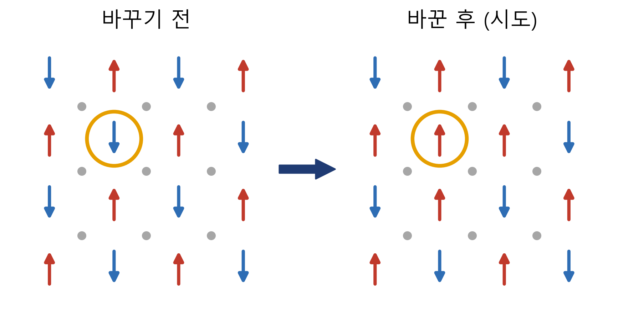
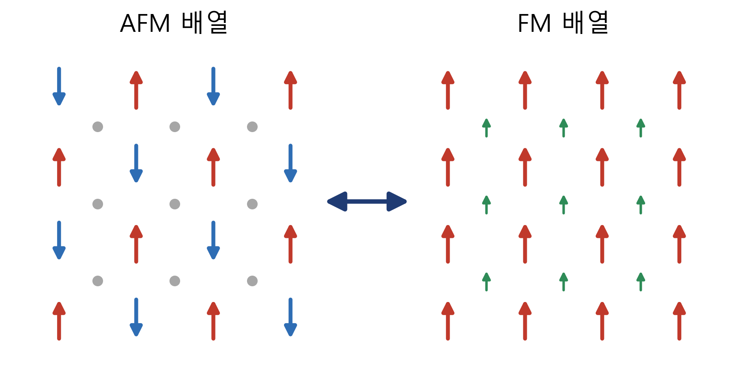
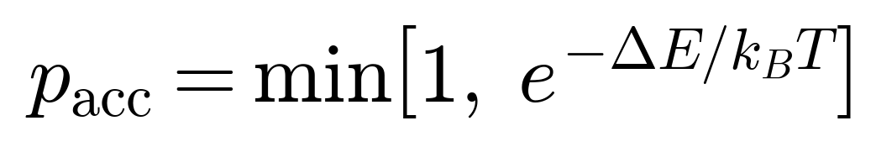
Workflow ① Lattice & Metropolis
+ 집단 이동
Fe 한쪽 부분격자와 Rh 전체를 한 번에 바꿔 보기
같은 규칙으로 채택
→ 1차 전이에서 갇히지 않게
채택 확률 (Metropolis et al. 1953)
에너지 ↓ → 항상 바꿈
에너지 ↑ → 확률 p_{acc}로 바꿈
ΔE는 이웃 원자만 고려
한 층 (위에서 본 모습)
1칸 = Fe 1 + Rh 1 · L = 6: 216칸
주기 경계
L=6 -> 가장 안정적인 size
6
Notes:
실제 계산은 \(6\times6\times6\) 격자에서 수행했고, 한 cell에 Fe와 Rh가 하나씩 들어갑니다.
Monte Carlo에서는 원자의 spin 상태를 하나 바꿔보고, 에너지가 내려가면 항상 받아들이고, 올라가면
\[ e^{-\Delta E/k_BT} \]
의 확률로 받아들이는 Metropolis 방법을 사용했습니다.
그리고 FeRh의 AFM–FM 전이는 1차 전이라 local update만 사용하면 한 상에 갇힐 수 있기 때문에, Fe 부분격자와 Rh를 함께 바꾸는 collective move도 추가했습니다.
이번 계산에서는 현재 sampling 방법으로 안정적으로 전이를 관찰할 수 있었던 \(L=6\)을 production size로 사용했습니다.

Slide 7
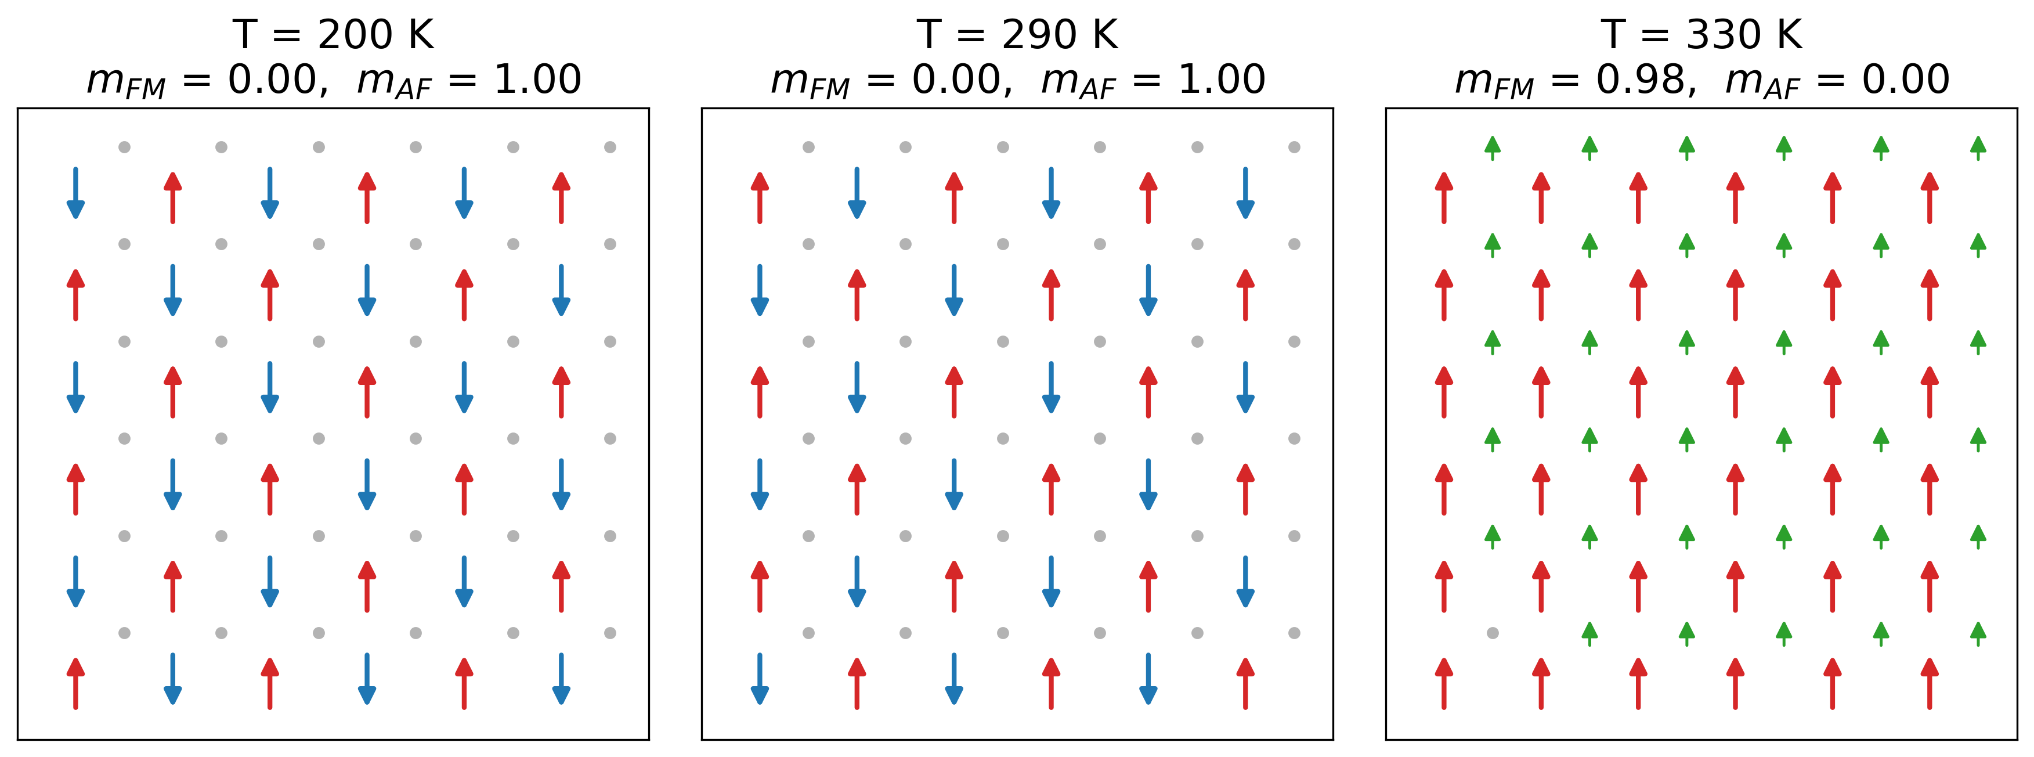
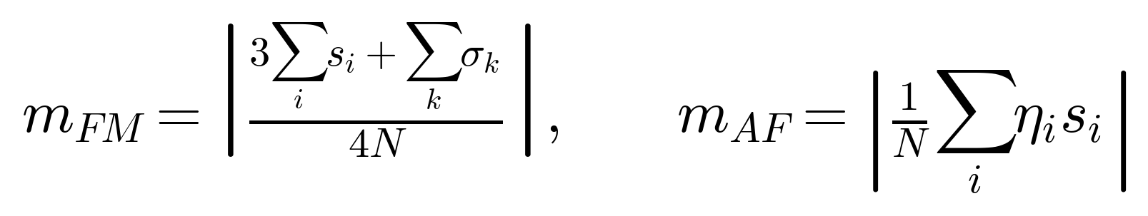
Workflow ② Heating & Measurement
150 → 350 K, 5 K 간격
온도마다 300 sweep 버리고 표본 1000개
온도는 p_{acc}에만 들어감
실제 시뮬레이션 배열 (한 층, L = 6) · 빨강/파랑: Fe 위/아래 · 초록: Rh 모멘트 · 회색: 모멘트 없는 Rh
7
Notes:
시뮬레이션은 낮은 온도의 AFM 상태에서 시작해 150 K부터 350 K까지 5 K 간격으로 온도를 올렸습니다.
각 온도에서 먼저 300 sweep을 버려 평형화한 뒤, 1000개의 configuration에서 order parameter를 평균했습니다.
그림처럼 낮은 온도에서는 AFM 배열이 보이고, 높은 온도에서는 FM 정렬과 함께 Rh moment가 나타납니다.

Slide 8
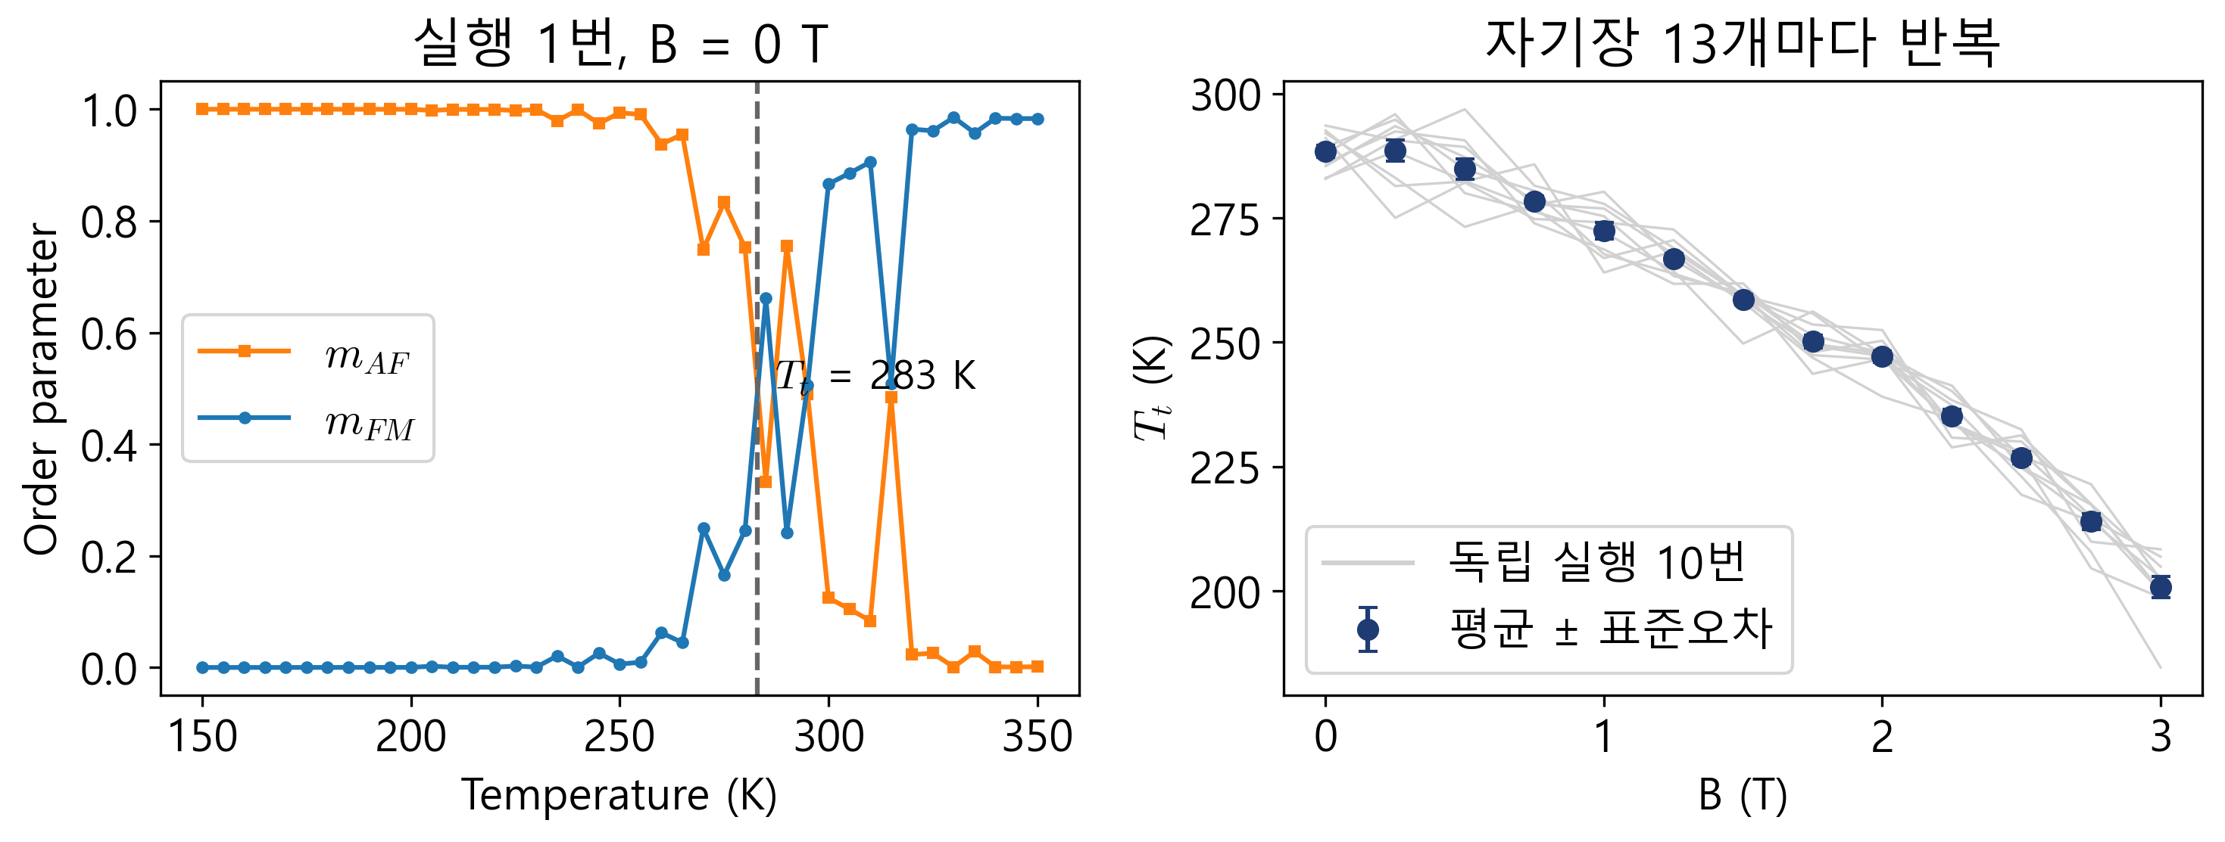
Workflow ③ Finding T_{t}
T_{t}: m_{FM}이 m_{AF}를 추월하는 온도 · 자기장 0–3 T 13개 × 독립 실행 10번 · 에러바 = 표준오차
8
Notes:
각 온도에서 FM order와 AFM order를 계산하고, FM order가 AFM order를 추월하는 온도를 \(T_t\)로 정의했습니다.
이를 \(0\)에서 \(3\) T까지 13개 자기장에서 계산했고, 각 자기장마다 독립적으로 10번 실행해 평균과 표준오차를 구했습니다.

Slide 9
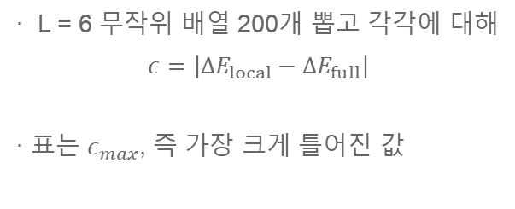
Validation ①: Energy Calculation
$$\boxed{\text{주변 이웃만 보고 계산한 }ΔE\overset{?}{=}\text{격자 전체를 다시 계산한 }ΔE}$$
B (T) | Fe 뒤집기 최대 차이 | Rh 바꾸기 최대 차이
0.0 | 5 × 10⁻¹³ mRy | 8 × 10⁻¹³ mRy
0.5 | 9 × 10⁻¹³ mRy | 9 × 10⁻¹³ mRy
1.0 | 7 × 10⁻¹³ mRy | 1 × 10⁻¹² mRy
2.0 | 5 × 10⁻¹³ mRy | 9 × 10⁻¹³ mRy
3.0 | 1 × 10⁻¹² mRy | 1 × 10⁻¹² mRy
· L = 6 무작위 배열 200개 뽑고 각각에 대해
$$ε=\left|ΔE_{local}−ΔE_{full}\right|$$
· 표는 $ε_{max}$, 즉 가장 크게 틀어진 값
✓ 차이는 반올림 오차(10⁻¹² mRy)뿐 → 에너지·이웃 계산 정확
9
Notes:
결과를 보기 전에 계산이 제대로 구현됐는지 두 단계로 검증했습니다.
첫 번째 질문은 **“에너지 차이 \(\Delta E\)를 제대로 계산하는가?”**입니다.
실제 Monte Carlo에서는 매번 전체 격자의 에너지를 다시 계산하면 느리기 때문에, 바뀐 원자의 주변 이웃만 이용해서 \(\Delta E\)를 계산합니다.
그래서 같은 spin change에 대해, 이 빠른 local 계산과 격자 전체의 전후 에너지를 직접 계산한 값을 비교했습니다.
\(L=6\)의 무작위 배열 200개와 여러 자기장에서 비교했을 때, 가장 크게 차이 난 경우도 \(10^{-12}\,\mathrm{mRy}\) 수준이었습니다.
따라서 반올림 오차를 제외하면 두 방법이 동일했고, 에너지와 이웃 계산이 올바르게 구현됐다고 판단했습니다.

Slide 10
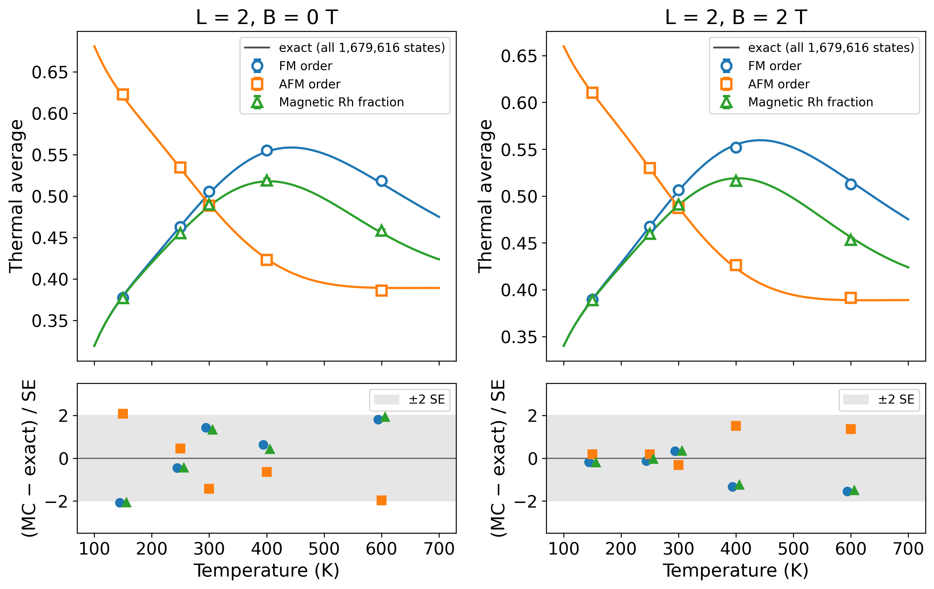

Validation ②: Exact Enumeration (L = 2)
$$\boxed{\text{MC로 얻은 평균값}\overset{?}{=}\text{정확한 Boltzmann 평균}}$$
엄밀해 = 가능한 배열 1,679,616개 전부의 볼츠만 평균
(MC − 엄밀해)/SE(표준오차) → 90%가 ±2 안
B = 0, 2 T 모두 일치
L = 6은 배열 약 10¹⁶⁸개라 직접 합 불가 → 같은 MC 코드를 L = 2에서 검증
10
Notes:
두 번째 질문은 **“Metropolis가 올바른 평형분포를 샘플링하는가?”**입니다.
에너지를 정확하게 계산하더라도, 상태들을 잘못된 확률로 뽑으면 Monte Carlo 평균은 틀릴 수 있습니다.
그래서 정답을 정확히 계산할 수 있는 작은 \(L=2\) 격자를 사용했습니다. 이 경우 가능한 약 168만 개의 모든 configuration을 전부 계산할 수 있습니다.
각 configuration의 물리량에 Boltzmann weight를 곱해 얻은 정확한 thermal average가 실선이고, 동일한 조건에서 Monte Carlo로 얻은 평균이 점입니다.
두 값이 거의 겹치고, 아래 그래프에서도 MC와 exact의 차이가 대부분 \(\pm2\) 표준오차 안에 들어옵니다. \(B=0\)뿐 아니라 \(2\) T에서도 같습니다.
따라서 Monte Carlo 코드가 Boltzmann 평형분포를 올바르게 샘플링하도록 구현됐음을 확인했습니다.
다만 이것은 sampling 알고리즘 자체의 검증이고, 큰 \(L\)에서의 평형화 문제는 별개의 한계입니다.
격자 크기만 다르고 Metropolis 규칙, 에너지 계산, 상태 업데이트 방식은 동일
Metropolis MC 코드가 Boltzmann 분포를 올바르게 샘플링하도록 구현됐다.

Slide 11
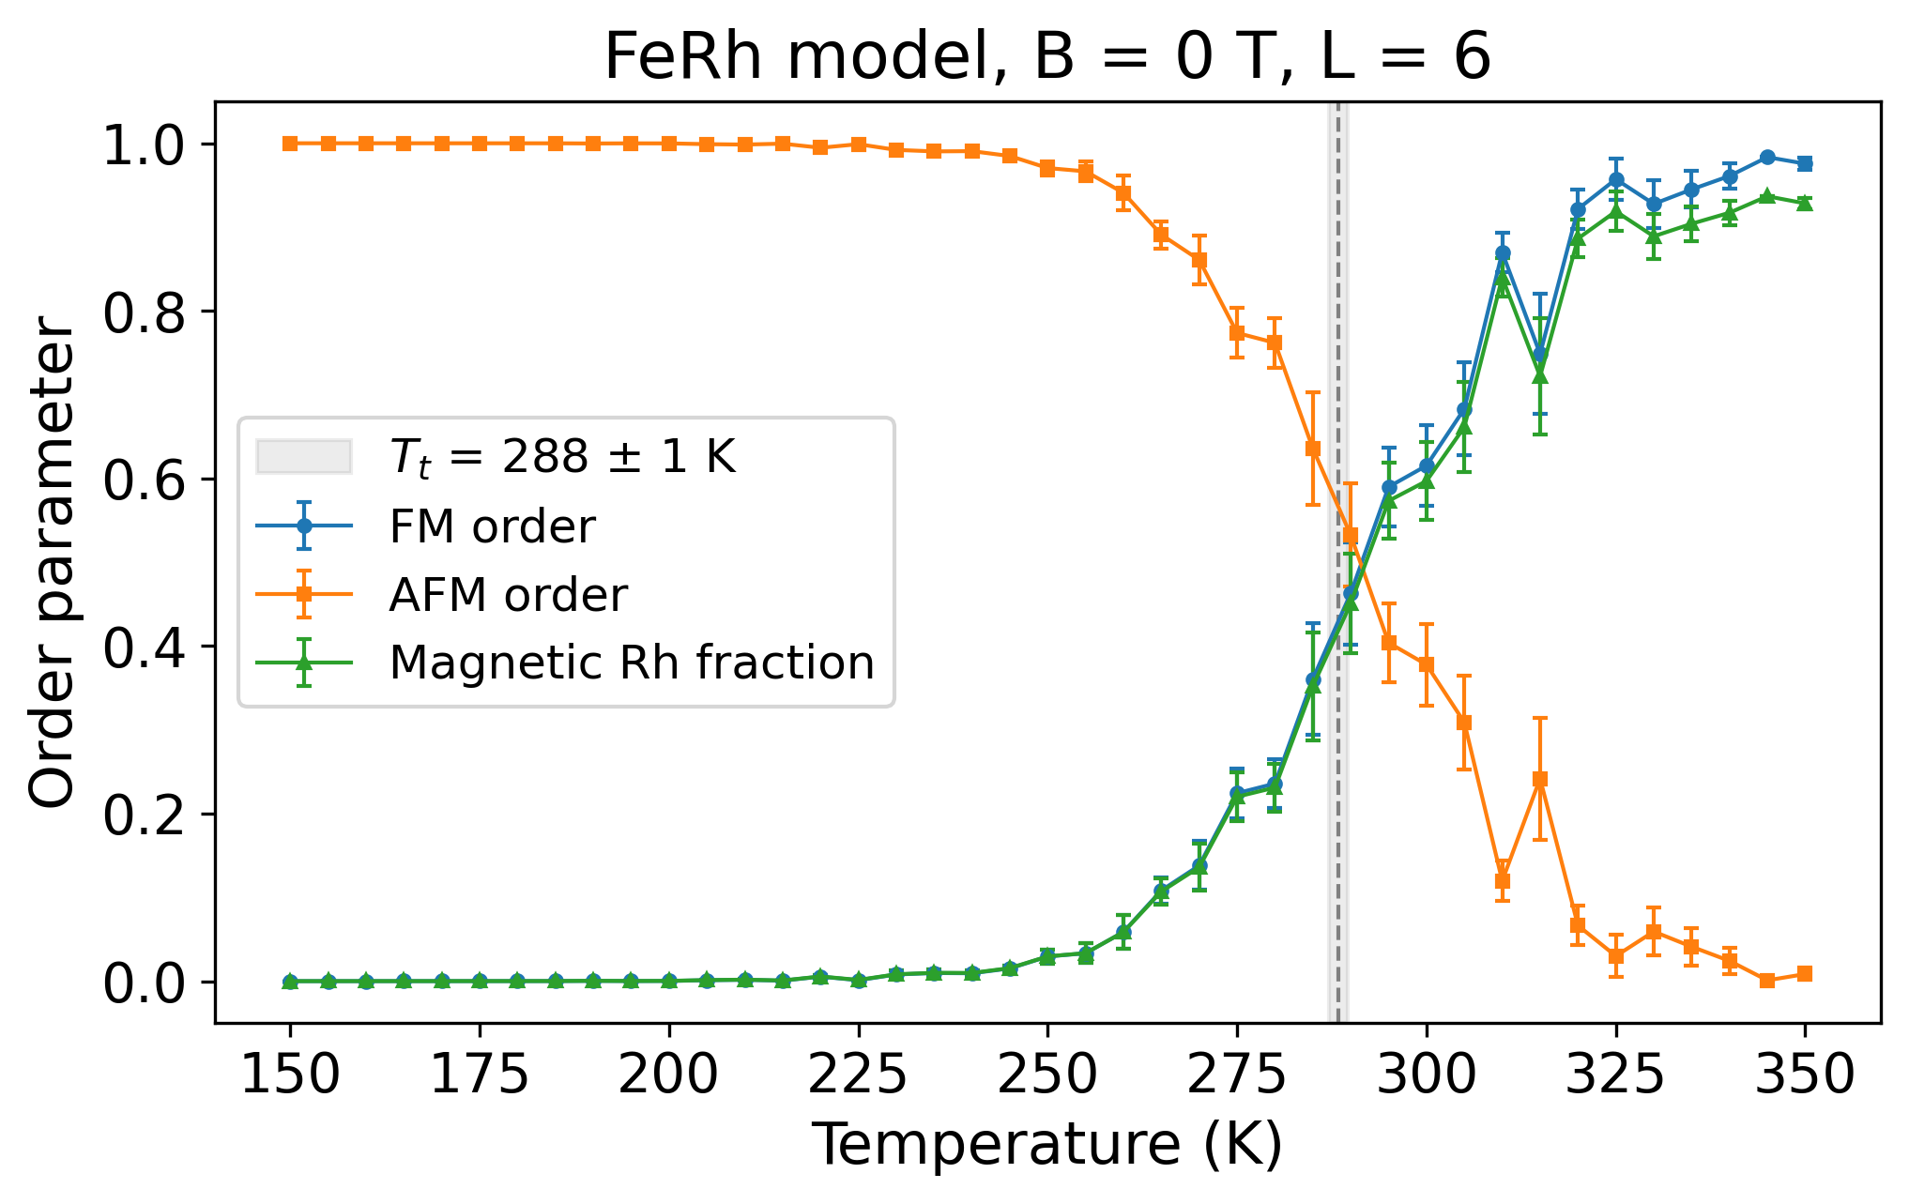
Result ①: AFM → FM Transition at B = 0
T_{t} = 288 ± 1 K
11
Notes:
이제 결과입니다.
먼저 자기장이 없을 때, 낮은 온도에서는 AFM order가 크고 온도가 올라가면서 FM order가 증가합니다.
두 order parameter가 교차하는 위치에서
\[ T_t=288\pm1\,\mathrm K \]
를 얻었습니다.
절대 전이온도는 실제 FeRh보다 다소 낮지만, 이번 프로젝트의 핵심은 절대값보다는 자기장을 바꿨을 때 이 전이온도가 어떻게 이동하는가입니다.

Slide 12
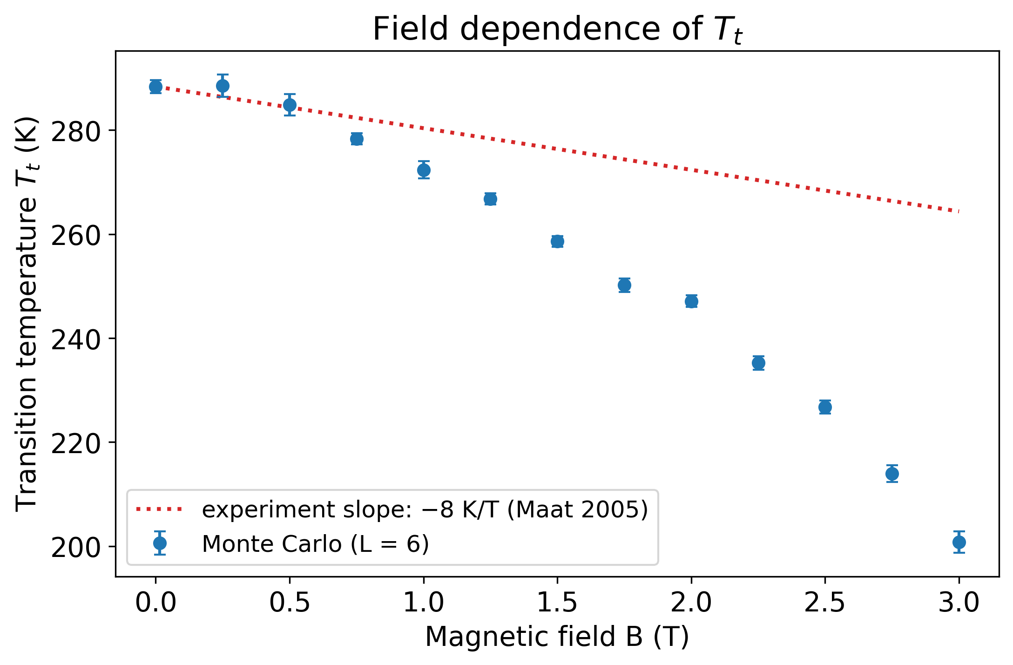
Result ②: Field Lowers T_{t}
모델: 약 −24 K/T
실험: 약 −8 K/T
12
Notes:
이것이 이번 프로젝트의 핵심 결과입니다.
가로축은 자기장, 세로축은 앞에서 같은 방법으로 구한 전이온도입니다.
Monte Carlo 결과를 보면 자기장을 증가시킬수록 \(T_t\)가 낮아지는 경향이 명확하게 나타납니다.
중간 자기장 영역에서 모델의 감소율은 대략
\[ -24\,\mathrm{K/T} \]
정도입니다.
반면 FeRh 실험에서는 약
\[ -8\,\mathrm{K/T} \]
가 보고되어 있습니다.
즉 자기장이 \(T_t\)를 낮춘다는 방향은 실험과 일치하지만, 모델은 변화량을 약 세 배 크게 예측했습니다.
이제 왜 \(T_t\)가 내려가는지, 그리고 왜 이 기울기가 나오는지 설명하겠습니다

Slide 13
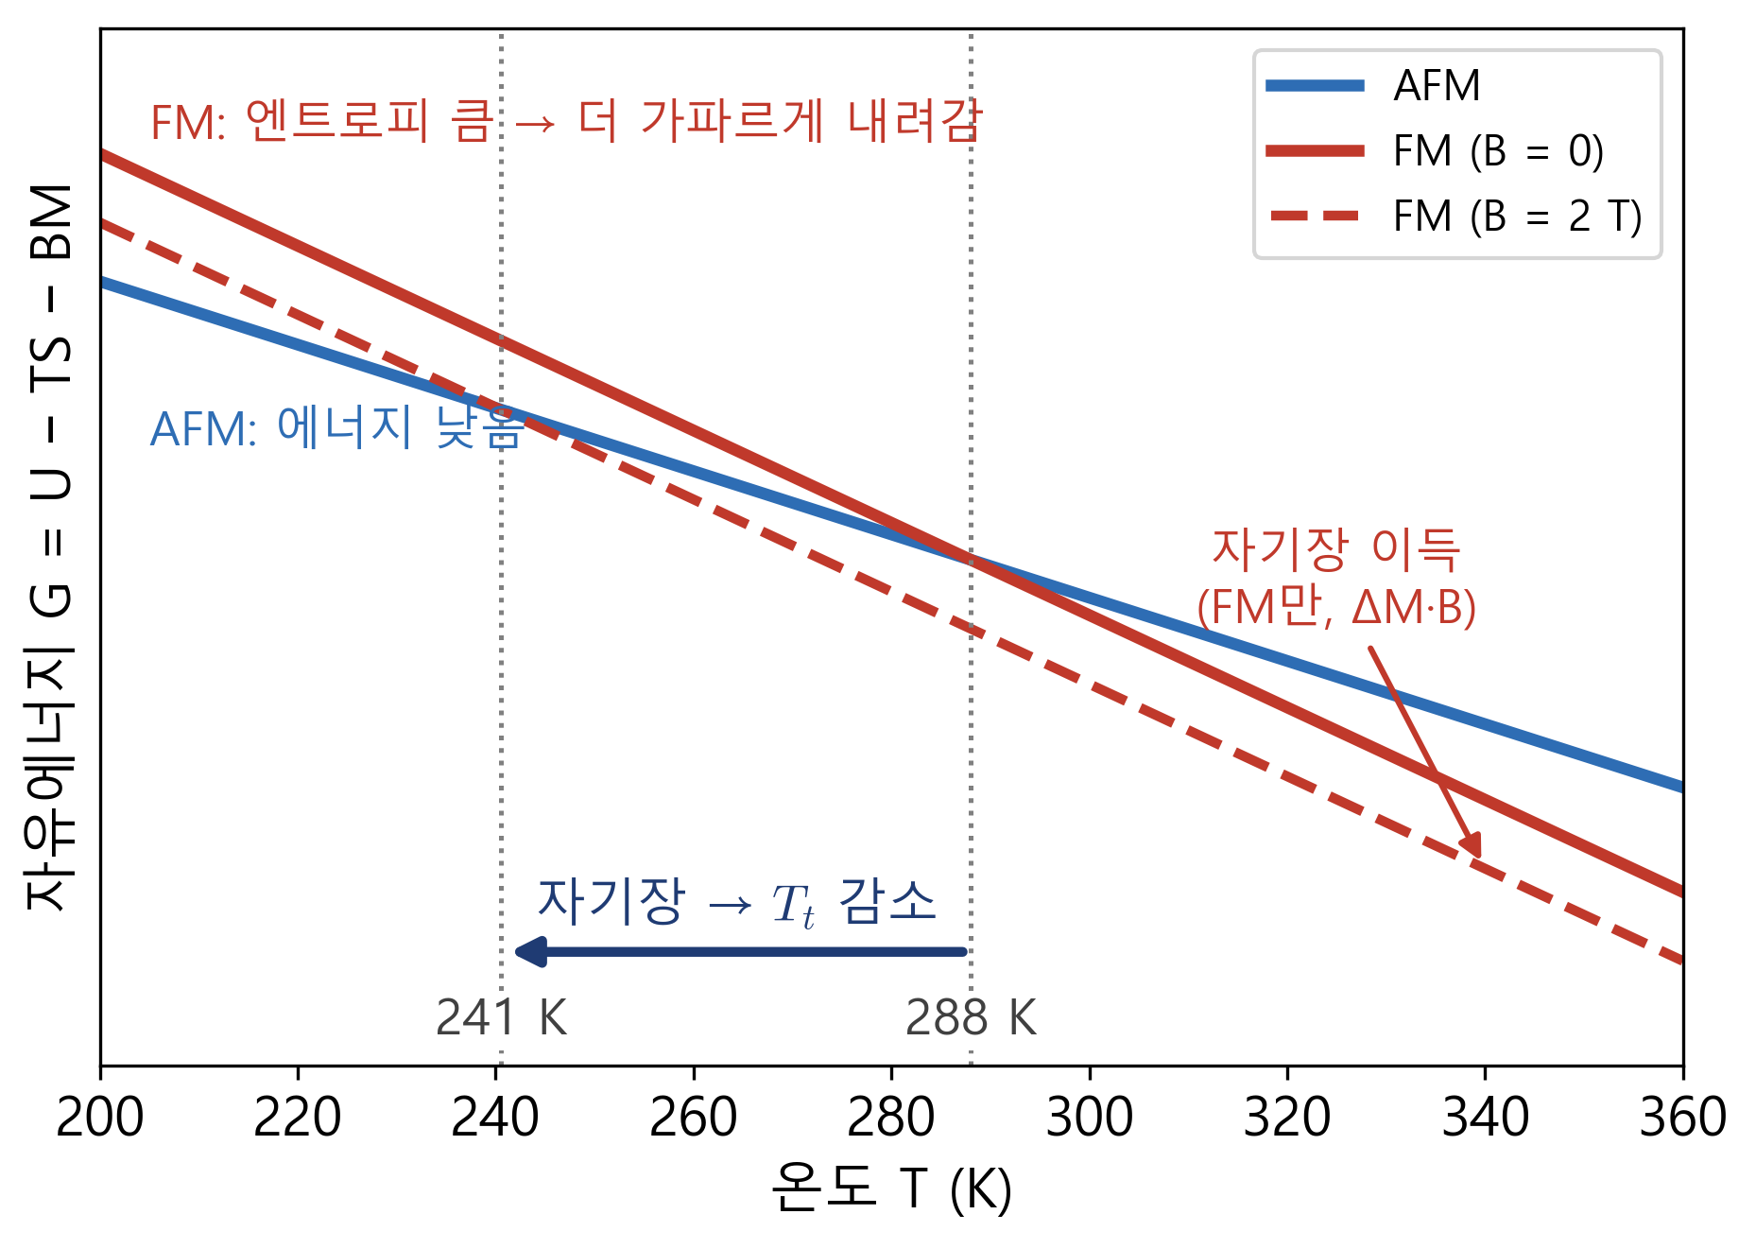
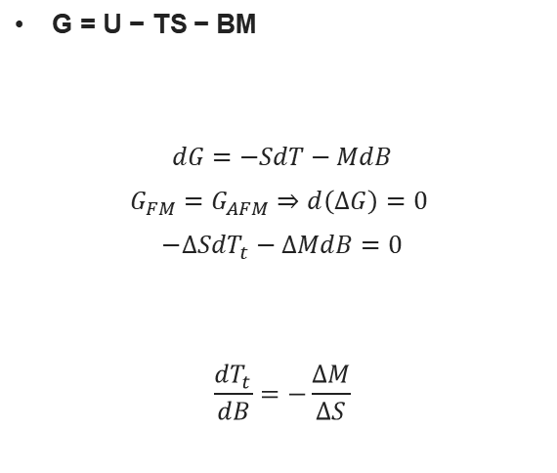
Interpretation: Why Does the Field Lower T_{t}?
G = U − TS − BM
$$dG=−SdT−MdB$$
$$G_{FM}=G_{AFM}⇒d\left(∆G\right)=0$$
$$−∆SdT_{t}−∆MdB=0$$
$$\frac{dT_{t}}{dB}=−\frac{∆M}{∆S}$$
13
Notes:
이 결과는 자유에너지로 이해할 수 있습니다.
안정한 상은
\[ G=U-TS-BM \]
이 더 낮은 상태입니다.
먼저 자기장이 없을 때, 저온에서는 AFM이 내부에너지 측면에서 더 유리합니다. 반면 FM은 Rh moment가 추가로 활성화되면서 가능한 spin configuration이 더 많아 엔트로피가 더 큽니다.
따라서 온도가 올라가면 \(-TS\) 항 때문에 FM의 자유에너지가 더 빠르게 낮아지고, 두 자유에너지가 같아지는 지점에서 AFM에서 FM으로 전이합니다.
이제 자기장을 걸면 \(-BM\) 항이 생깁니다. AFM은 순자화가 거의 0인 반면 FM은 큰 자화를 가지므로, 자기장은 FM의 자유에너지만 선택적으로 더 낮춰줍니다.
그러면 AFM과 FM의 자유에너지 교차점이 더 낮은 온도로 이동하고, 따라서 \(T_t\)가 감소합니다.
그리고 전이선에서는 magnetic Clausius–Clapeyron 관계
\[ \frac{dT_t}{dB}=-\frac{\Delta M}{\Delta S} \]
가 성립합니다.
시뮬레이션에서 얻은 \(\Delta M\)과 \(\Delta S\)를 넣으면 약 \(-24\,\mathrm{K/T}\)가 나오며, 앞의 Monte Carlo 결과와 일치합니다.

Slide 14
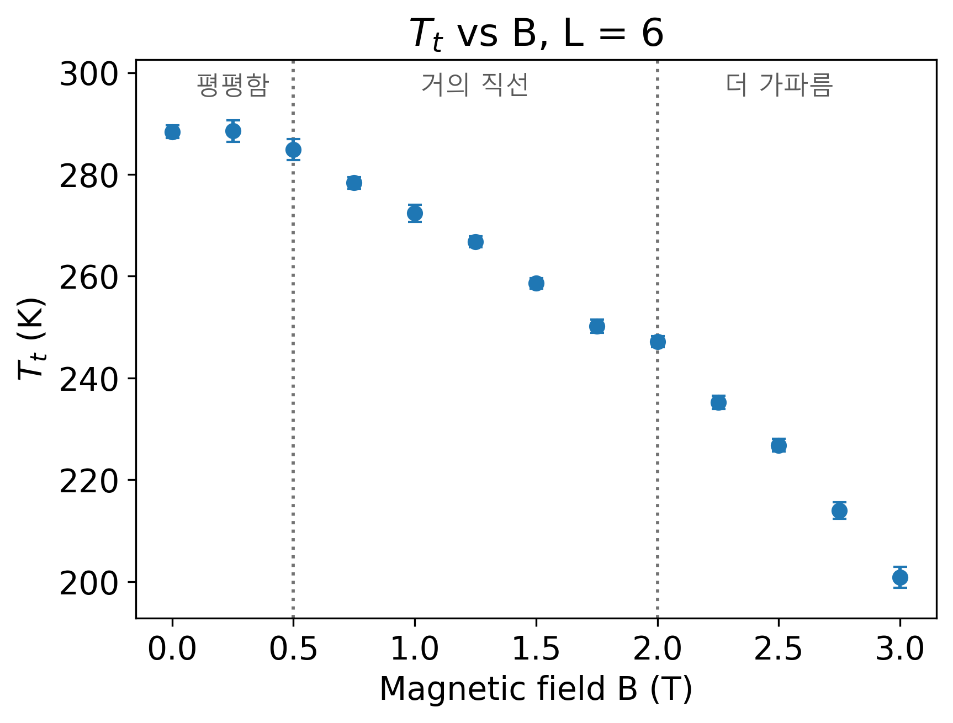
Interpretation: Why Is the Curve Not Straight?
구간 | 모양 | 원인
0 – 0.5 T | 평평함 | 자기장이 아직 너무 약해, FM방향을 잡아주지 못한 상태
0.5 – 2 T | 거의 직선 | ΔU, ΔS, ΔM이 거의 일정 → 식 그대로 (약 −24 K/T)
2 T 이상 | 더 가파름 | ΔS가 크게 줄어듦 (추정)
14
Notes:
그런데 실제 결과는 완벽한 직선이 아니라 세 구간으로 나뉩니다.
먼저 0에서 0.5 T에서는 자기장이 매우 약해서, 작은 finite lattice 안에서 FM의 \(+M\)과 \(-M\) 방향을 모두 샘플링합니다. 그래서 평균적인 \(\Delta M\)이 작고, 식
\[ \frac{dT_t}{dB}=-\frac{\Delta M}{\Delta S} \]
에 따라 초반 기울기도 작게 나타납니다.
0.5에서 2 T에서는 자기장이 FM 방향을 충분히 선택하고, \(\Delta M/\Delta S\)가 거의 일정해서 약 \(-24\,\mathrm{K/T}\)의 거의 선형적인 구간이 나타납니다.
2 T 이상에서는 기울기의 절댓값이 다시 커집니다. 현재는 \(\Delta S\)가 감소해 \(\Delta M/\Delta S\)가 커지는 것으로 추정하고 있지만, 이 부분은 아직 직접 검증하지 않았기 때문에 기말에서 확인할 예정입니다.

Slide 15
Limitations
한계 | 영향
실험보다 기울기 약 3배 (−24 vs −8 K/T) | 스핀만 있는 모델 → 전자·격자 엔트로피 고려하지 않음
작은 격자 (L ≤ 8) | L = 8 가열에서 갇힘 · L ≥ 10 미확인
높은 자기장 (> 2 T) | 더 가파른 이유는 추정 단계 (ΔS 감소)
15
Notes:
가장 큰 한계는 모델이 실험보다 자기장 효과를 약 세 배 크게 예측한다는 점입니다.
앞의 관계에서 기울기는 \(\Delta M/\Delta S\)로 정해지는데, 이 모델은 spin 자유도만 포함하고 실제 FeRh 전이에 기여하는 전자와 격자 진동의 엔트로피를 포함하지 않습니다.
따라서 모델의 \(\Delta S\)가 실제보다 작아 기울기가 과대평가된 것으로 해석할 수 있습니다.
또 이번 계산은 작은 finite lattice에 한정되어 있고, \(L\ge10\)에서는 현재 sampling 방법으로 평형화하지 못했습니다.
마지막으로 2 T 이상의 급격한 기울기 변화 원인은 아직 가설 단계입니다.

Slide 16
Conclusion & Next Steps
자기장은 FM에만 에너지 이득을 줘서 T_{t}를 낮춘다
크기 = ΔM / ΔS → 이 모델에서 1 T당 약 24 K
1
빠진 엔트로피(전자·격자) 추가 → 실험(−8 K/T)에 가까워지는가?
2
더 좋은 샘플링 → L ≥ 10
3
박막 효과(변형·두께) → 실제 데이터와 비교
16

Slide 17
References
[1] M. E. Gruner, E. Hoffmann, P. Entel, Phys. Rev. B 67, 064415 (2003) — 모델과 매개변수
[2] S. Maat, J.-U. Thiele, E. E. Fullerton, Phys. Rev. B 72, 214432 (2005) — 실험 dT_{t}/dB
[3] J. S. Kouvel, C. C. Hartelius, J. Appl. Phys. 33, 1343 (1962) — 벌크 FeRh 전이
[4] N. Metropolis et al., J. Chem. Phys. 21, 1087 (1953) — Metropolis 알고리즘
[5] W. K. Hastings, Biometrika 57, 97 (1970) — 일반화된 제안 방식 (집단 이동)
[6] C. J. Lewis, C. H. Marrows, S. Langridge, J. Phys. D 49, 323002 (2016) — FeRh 리뷰
[7] J. A. Cooke et al., Phys. Rev. Lett. 109, 255901 (2012) — 전이의 열역학 측정
[8] J. Barker, R. W. Chantrell, Phys. Rev. B 92, 094402 (2015) — Heisenberg형 FeRh 모델
19
Notes:
[참고용]

Slide 18
Q&A

